Slide 2
শিক্ষক পরিচিতি
মোহাম্মদ ফরিদ হোসেন
সহকারী শিক্ষক
মধ্য চারিগ্রাম সরকারি প্রাথমিক বিদ্যালয়
সিংগাইর, মানিকগঞ্জ।

Slide 3
পাঠ পরিচিতি
বিষয়: প্রাথমিক বিজ্ঞান, শ্রেণি: তৃতীয়
অধ্যায়: ৬ বায়ু
পাঠের শিরোনাম: আমাদের চারপাশে বায়ু
পাঠ্যাংশ: বায়ু----------আলোচনা কর।
সময়: ৩০ মিনিট, পৃষ্ঠা: ৩৬ ও ৩৭

Slide 4
শিখনফল
আজকের পাঠ শেষে শিক্ষার্থীরা-----
৫.১.১ উদাহরণ দিয়ে বায়ুর উপস্থিতি বোঝাতে পারবে।

Slide 5
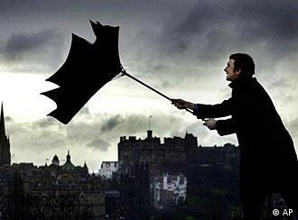
নিচের ছবিটি ভালো করে লক্ষ কর

Slide 6
আমাদের আজকের পাঠ
আমাদের চারপাশের বায়ু

Slide 7
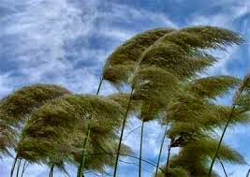
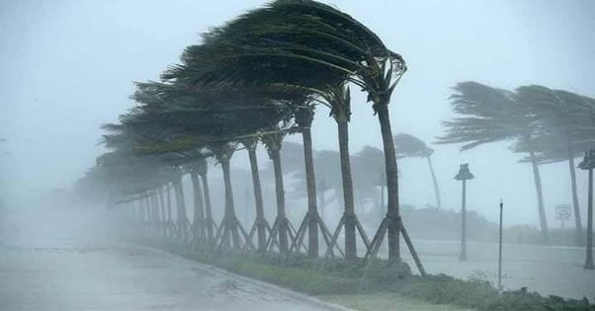
বায়ু পরিবেশের একটি উপাদান। উদ্ভিদ এবং প্রাণীর বেঁচে থাকার জন্য বায়ু প্রয়োজন।

Slide 8
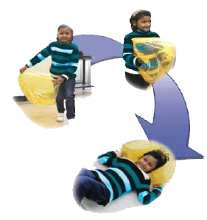
আমাদের চারপাশে বায়ু থাকলেও বায়ু আমরা দেখতে পাই না।

Slide 9
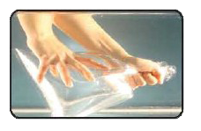
আমাদের চারপাশে আমরা বায়ুর উপস্থিতি অনুভব করি।

Slide 10
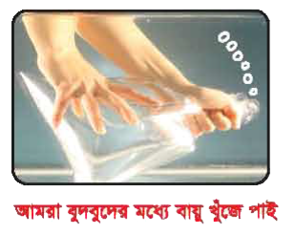
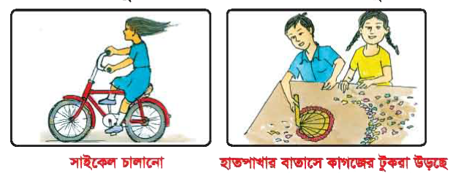
আমাদের চারপাশে আমরা বায়ুর উপস্থিতি অনুভব করি।

Slide 11
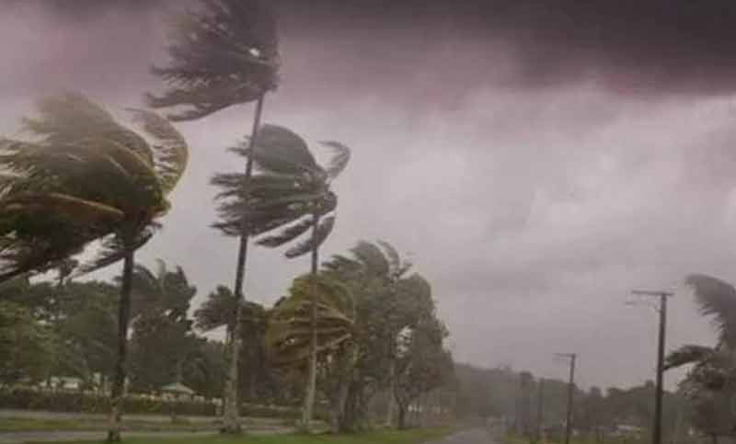
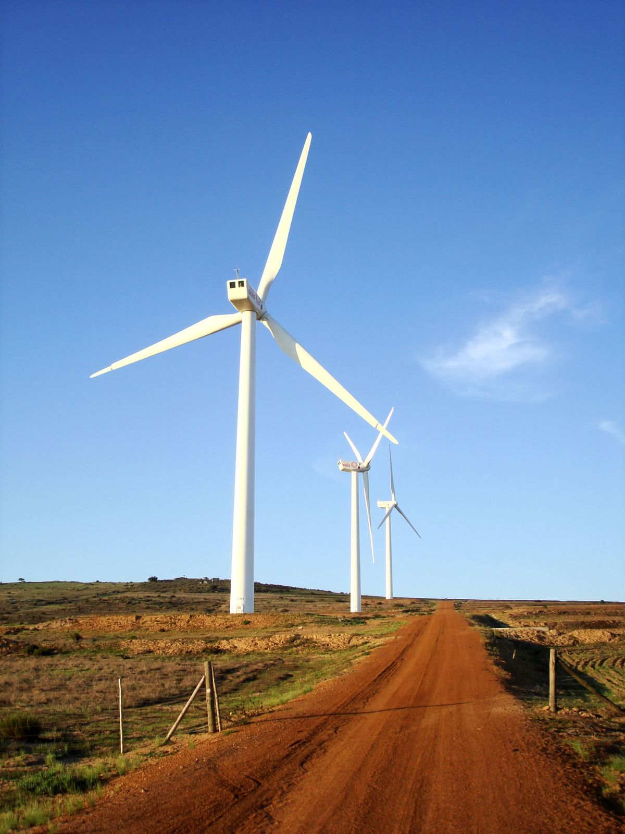
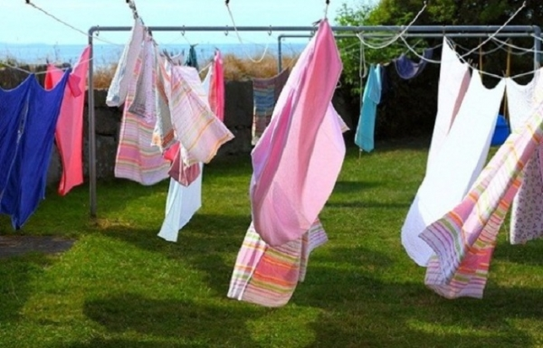

Slide 12
দলীয় কাজ
কীভাবে বায়ুর উপস্থিতি অনুভব করা যায় তা পরীক্ষার মাধ্যমে দেখাও।

Slide 13
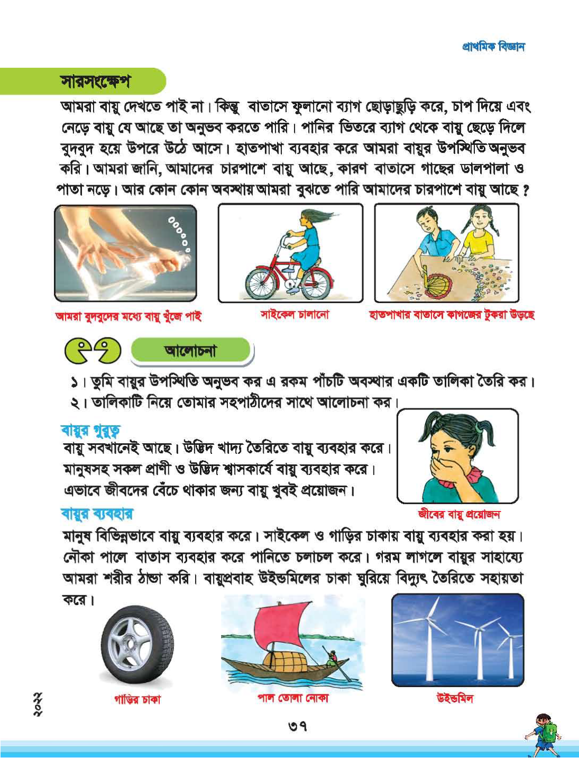
পাঠ্যবই সংযোগ
তুমি তোমার বইয়ের ৩৬ ও ৩৭ নং পৃষ্ঠা খুলে ভালো করে মিলিয়ে না।

Slide 14
মূল্যায়ন
শূন্যস্থান পূরণ কর:
বায়ু পরিবেশের একটি ----------- ।
উদ্ভিদ ও প্রাণী বেঁচে থাকার জন্য ----------- প্রয়োজন।
আমরা বায়ু ----------- পাই না।
বাতাসে গাছের ডালপালা ও পাতা -----------।
আমাদের চারপাশে ----------- আছে।
উপাদান
বায়ু
দেখতে
নড়ে
বায়ূ

Slide 15
বাড়ির কাজ
তুমি বায়ুর উপস্থিতি অনুভব কর এ রকম পাঁচটি অবস্থার একটি তালিকা তৈরি কর।

